Slide 1


Programación II Desarrollo en Java
Clase N° 1
Introducción a Java
Profesores Carolina Archuby,
Daniel Díaz y Adrián Aroca.

Slide 2
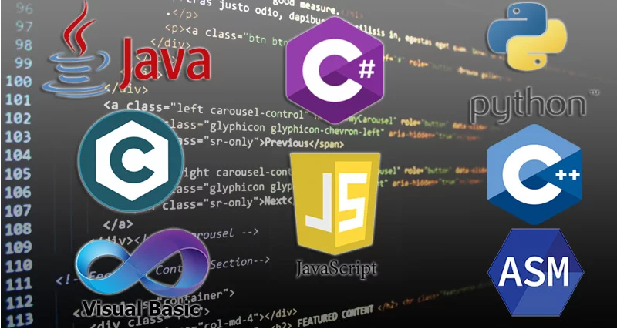

Slide 3
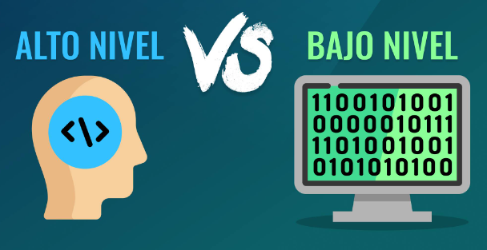
Niveles de los lenguajes de programación

Slide 4
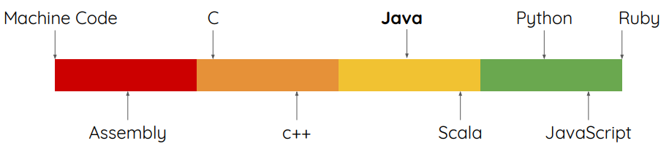
Java es un lenguaje de programación
de ALTO NIVEL

Slide 5
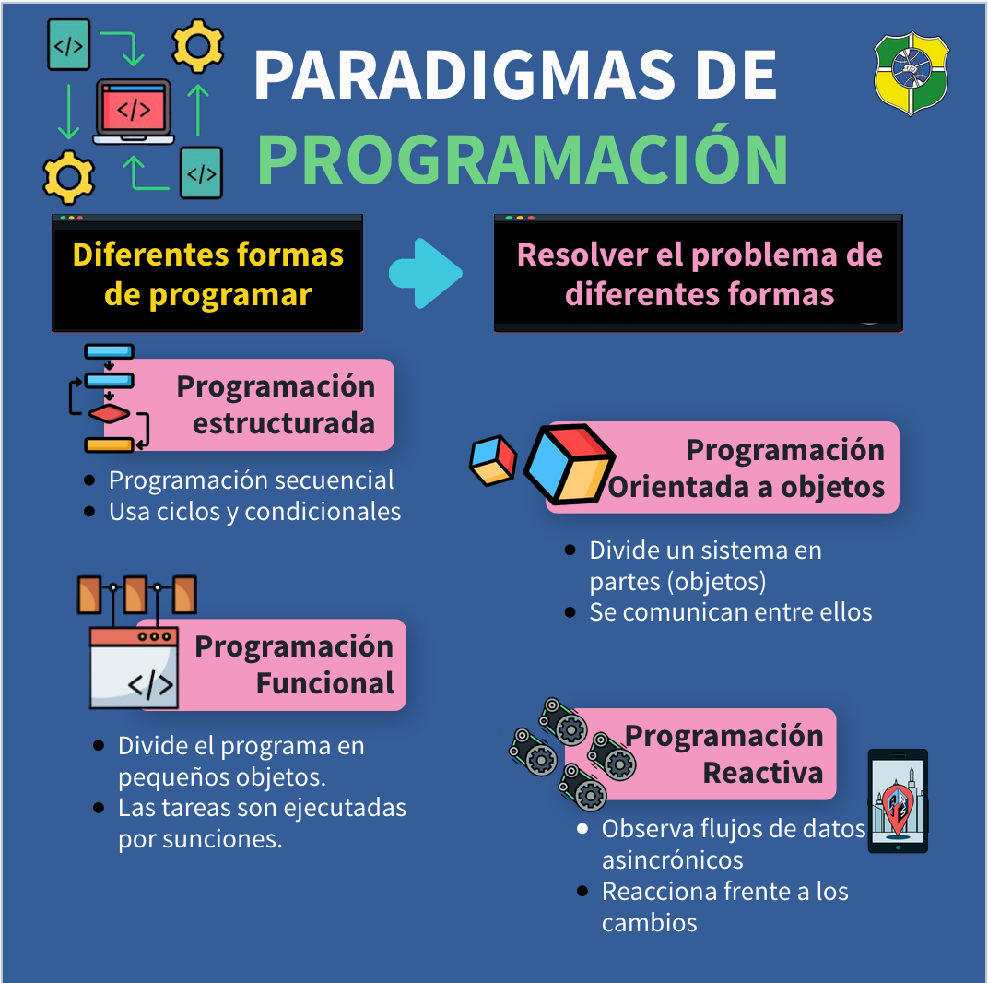

Slide 6
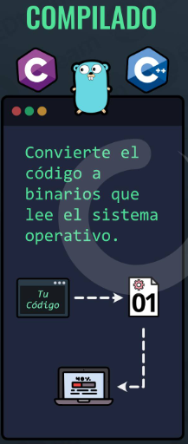
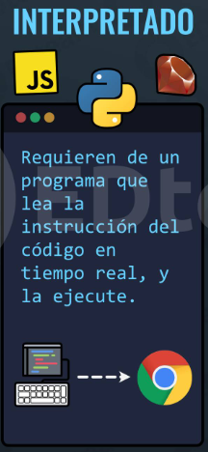
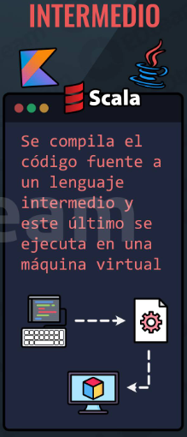
Procesos de conversión (Código-Máquina)

Slide 7
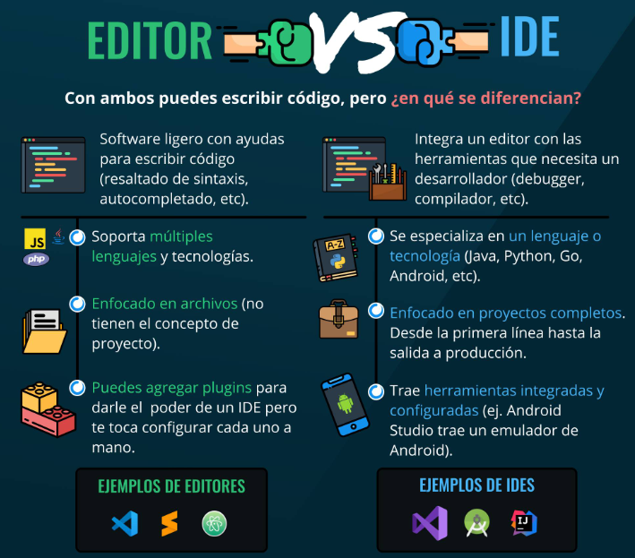

Slide 8
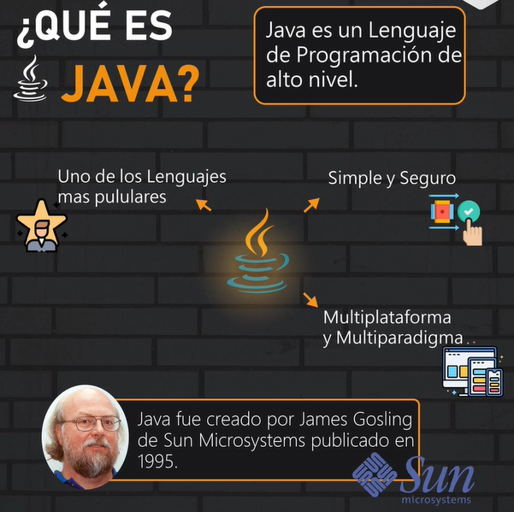
op

Slide 9
=> Basado en C++
=> La idea de Gosling era que el lenguaje java fuera independiente de la plataforma:
¡ Escríbelo una vez, ejecútalo donde quieras!
=> Creó un lenguaje independiente del sistema operativo con un entorno de ejecución llamado JVM (máquina virtual de Java).

Slide 10
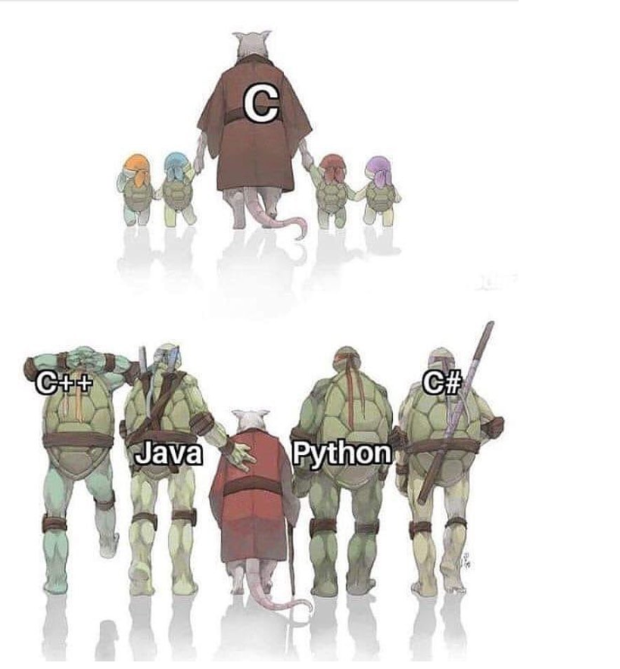

Slide 11

El Bytecode
Todo código java se compila en un lenguaje intermedio que no es 100% binario, está entremedio de la maquina y el código fuente.
A esto se le conoce como Bytecode

Slide 12
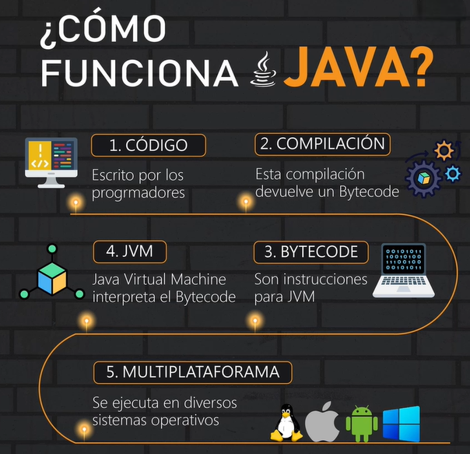
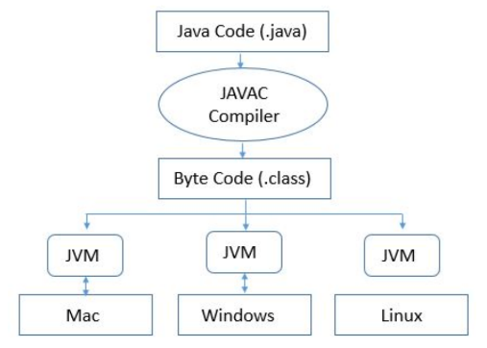

Slide 13
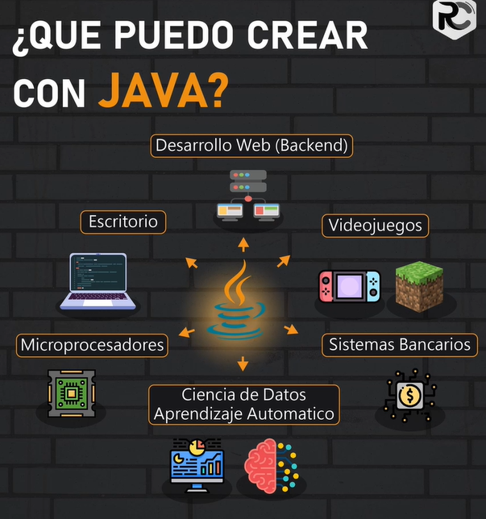

Slide 14
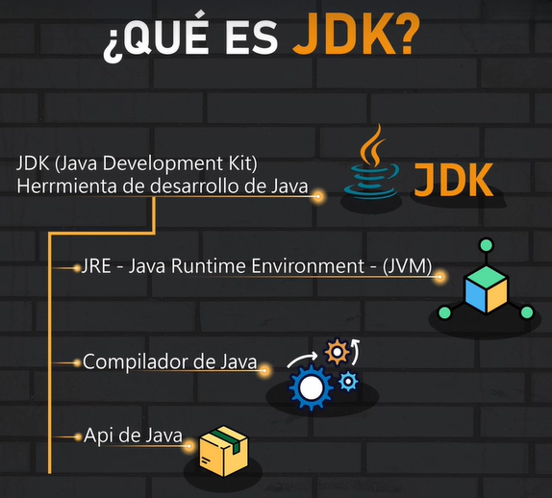

Slide 15
Instalación de las herramientas necesarias
Intellij IDEA (IDE) : https://www.jetbrains.com/idea/download
Con dicho link pueden acceder a la versión gratuita (Comunity) o a una versión
gratuita de prueba por 30 días de la versión Premium)
JDK 22 : Java Downloads | Oracle
Para saber si se instaló correctamente, ejecutar el comando: java —version en la terminal.

Slide 16
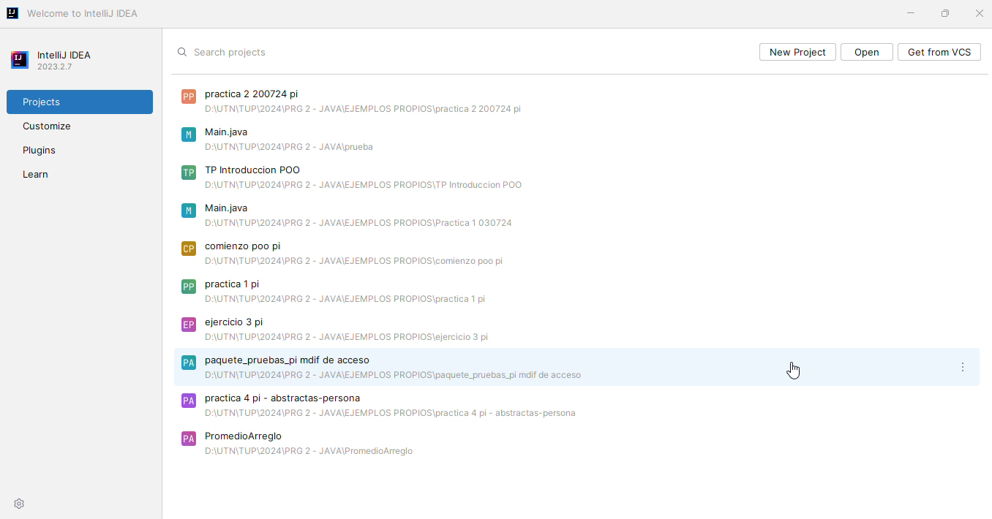
Como crear un proyecto: IntelliJ IDEA (dar play a la presentación)

Slide 17
Variables:
¡Buenas noticias!!! la declaración de variables y asignación de datos es igual que en lenguaje C: tipo_dato nombre_variable = dato;
¡Más buenas noticias!! Aplican las mismas reglas que en Lenguaje C:
1) Siempre debe comenzar con una letra.
2) Los caracteres subsecuentes pueden ser letras, dígitos, “$”, o “_”
3) Buena práctica: Usar palabras descriptivas y no abreviaciones.
4) Los nombres no deben contener palabras reservadas en Java.
5) Si el nombre contiene más de una palabra, se capitaliza la primer letra de
cada palabra subsecuente. (lowerCamelCase)

Slide 18
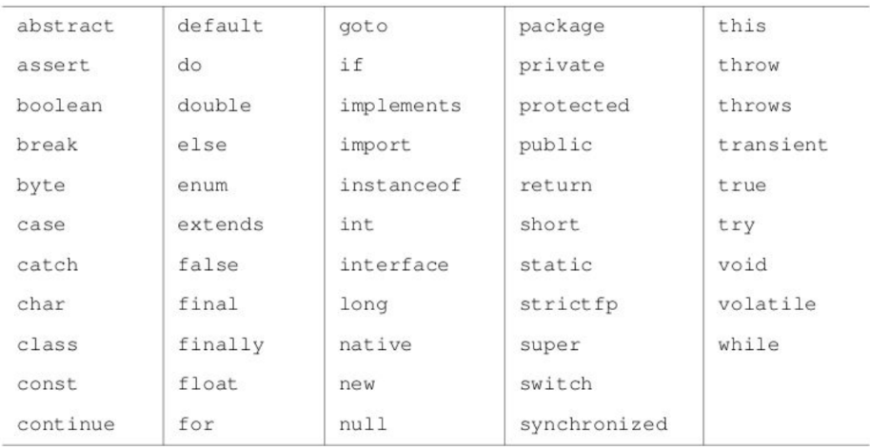
Palabras reservadas en Java

Slide 19
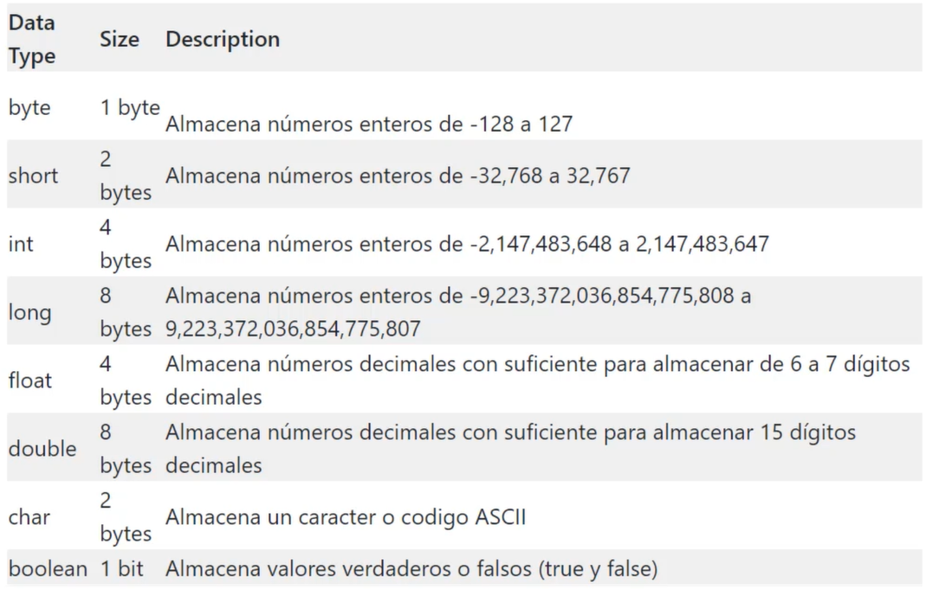
Tipos
de
datos
primitivos

Slide 20
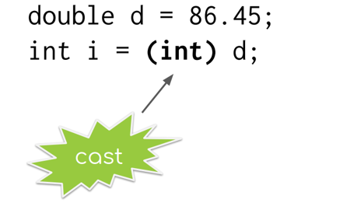
Datos primitivos: CASTEO
En la programación hay situaciones donde se necesita cambiar el tipo de dato.
Genera un tipo de dato diferente al original

Slide 21
Tipos de dato objeto:
CLASES DE ENVOLTORIO O WRAPPER
=> Java define una clase “wrapper” para cada tipo primitivo
=> Dan mayor funcionalidad para operaciones de comprobaciones y
conversiones, ya que estas clases otorgan métodos para trabajar

Slide 22
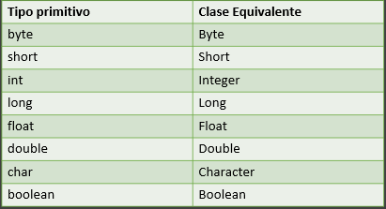
Tipos de dato objeto (clases Wrapper)

Slide 23
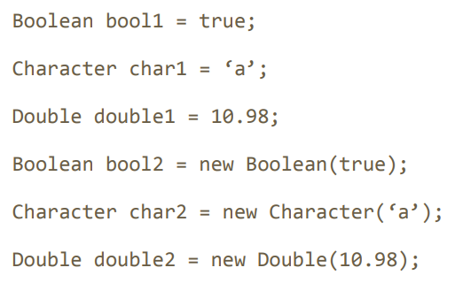
Ejemplos de clases Wrapper
SIN NEW
CON NEW

Slide 24
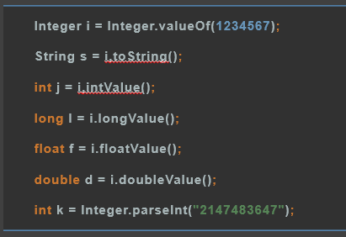
Integer i = Integer.valueOf(1234567);
String s = i.toString(); int j = i.intValue(); long l = i.longValue(); float f = i.floatValue();
double d = i.doubleValue();
int k = Integer.parseInt("2147483647");
Algunos métodos de las clases Wrapper
Las clases de tipo Number (Integer, Double, Float y Long) tienen los siguientes métodos:
Varios de estos métodos nos sirven para “castear” el tipo de dato

Slide 25
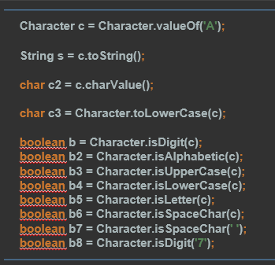
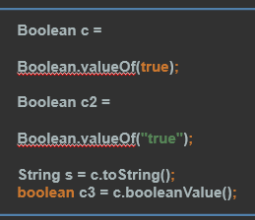
Integer i = Integer.valueOf(1234567);
String s = i.toString(); int j = i.intValue(); long l = i.longValue(); float f = i.floatValue();
double d = i.doubleValue();
int k = Integer.parseInt("2147483647");
Algunos métodos de las clases Wrapper
Métodos de la clase Character:
Métodos de la clase Boolean:

Slide 26
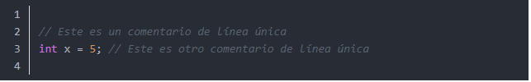
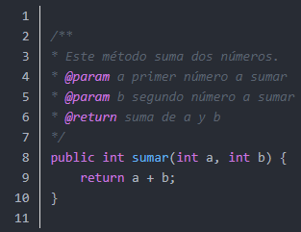
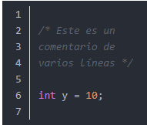
Tipos de comentarios… ¡ Igual que en C !!!
* Comentario de línea única
* Comentarios de documentación
* Comentario de varias líneas

Slide 27
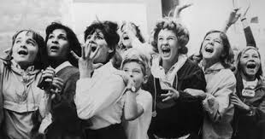
¡Y siguen las buenas noticias!!! …
¡Más cosas que son iguales en Java que en Lenguaje C !!!
* Operadores aritméticos (+, -, *, /, %)
* Operadores de incremento y decremento (++, --)
* Operadores de asignación (=, +=, -=, *=, /=, %=)
* Operadores relacionales (==, !=, >, <, >=, <=)
* Operadores lógicos (!, &&, ||)
(y acá ya se escuchan aplausos
y ovaciones del alumnado !! )

Slide 28
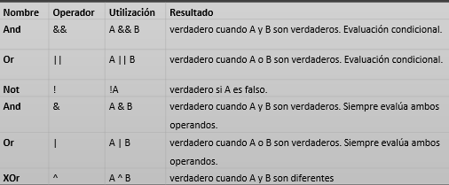
Repasemos: Operadores Lógicos:
=> Los operadores lógicos permiten evaluar expresiones lógicas y trabajan con operandos booleanos
=> Realizan las operaciones lógicas de conjunción (AND), disyunción (OR) y negación (NOT)

Slide 29
Repasemos la tabla de verdad de los operadores lógicos
A | B | And | Or | Not | Xor
true | true | true | true | false | 0
true | false | false | true | false | 1
false | true | false | true | true | 1
false | false | false | false | true | 0

Slide 30
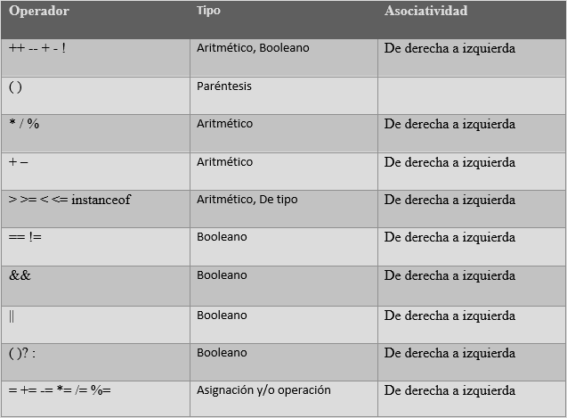
Repasemos la precedencia de los operadores

Slide 31
Estructuras de control, bucles repetitivos y funciones
]
Estructura condicional if else.
Estructura de control switch case.
Bucle repetitivo while.
Bucle repetitivo do-while.
Bucle repetitivo for.
Instrucciones break y continue.
Formato de las funciones (parámetros,
cuerpo, return)
Alcance de las variables (Scope).
¡Son como las vimos en lenguaje C !!!
(¡ Acá la alegría del alumnado alcanza su pico máximo y ya se escuchan gritos de júbilo !!!)

Slide 32
OPERADOR TERNARIO O CONDICIONAL
=> Es una versión abreviada de la sentencia if-else.
=> También puede usarse en C y otros lenguajes.
=> Tiene tres operandos. De ahí el nombre ternario:
* Si la condición se cumple devuelve el primer valor
* En caso contrario, el segundo.

Slide 33
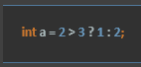
OPERADOR TERNARIO O CONDICIONAL
Por ejemplo:
Asignaría a la variable ‘a’ un 2:

Slide 34
Repasemos…Variables – Clasificación
(alcance o scope de las variables)
* De instancia
* De clase
* Parámetros
* Locales

Slide 35
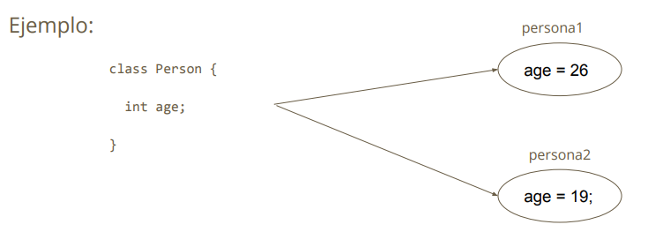
Variables de instancia
Los valores que pueden tomar son únicos para cada instancia.

Slide 36
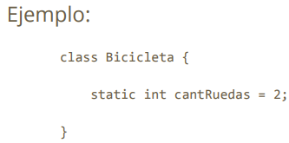
Variables de clase
Se declaran con el modificador static para indicarle al compilador que hay exactamente una copia de la variable, y es compartida por todas las instancias.

Slide 37
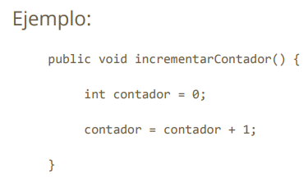
Variables locales
La determinación viene desde la ubicación en donde la variable fue creada, es decir, local al método.
Sólo es visible al método donde fue declarada y no puede ser accedida desde el resto de las clases.

Slide 38
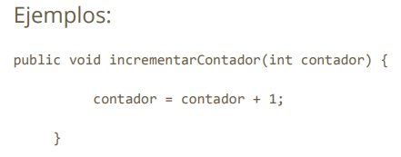
Variables parámetros:
Son las que se pasan entre métodos.

Slide 39
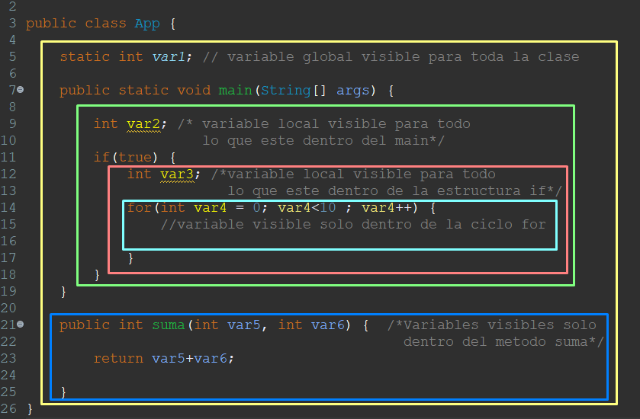
Alcance / Scope de las variables

Slide 40
ENTRADA DE DATOS: CLASE SCANNER
La clase Scanner en Java es una clase proporcionada por el paquete java.util, que permite leer datos de diferentes orígenes de entrada, como la consola, archivos, redes, etc.
Para utilizar la clase Scanner, primero debes importarla:
import.java.util.Scanner;
Luego, puedes crear una instancia de la clase Scanner:
Scanner scanner = new Scanner(System.in);
Una vez creado el objeto Scanner, puedes utilizar sus métodos para leer diferentes tipos de datos
.

Slide 41
MÉTODOS DE LA CLASE SCANNER
nextLine(): Lee una línea completa (una secuencia de caracteres delimitada por un salto de línea) desde la fuente de entrada y devuelve una cadena.
nextInt(): Lee un entero desde la fuente de entrada y devuelve un valor int.
nextDouble(): Lee un número de punto flotante desde la fuente de entrada y devuelve un valor double.
nextBoolean(): Lee un valor booleano desde la fuente de entrada y devuelve un valor boolean.
close(): Cierra la fuente de entrada asociada con el objeto Scanner y libera cualquier recurso asociado.

Slide 42
Métodos de la clase Scanner: ¡Ojo!!
Importante: Al utilizar el método nextInt() NO se consume el caracter de salto de línea, por lo cual es recomendable utilizar el método nextLine() inmediatamente después para consumirlo y evitar problemas al querer escanear datos a continuación.
Ello es porque al introducir, por ejemplo, un 5, en realidad se está introduciendo un 15 y un salto de línea (\n). El nextInt no consume ese salto de línea. Por ello, a la siguiente lectura con scanner, el scanner consume (lee y almacena) ese salto de línea en lugar de consumir el dato ingresado por pantalla, produciendo el falso efecto de que se “salteó” la siguiente lectura.

Slide 43
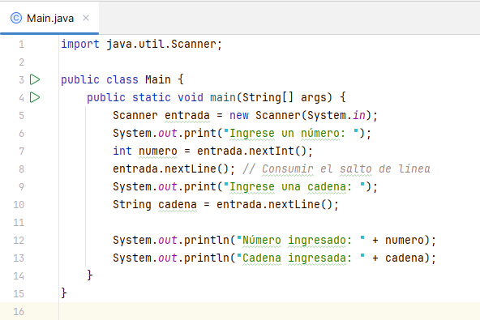
Métodos de la clase Scanner: Ejemplo:

Slide 44
LA CLASE JOPTIONPANE
Ejemplo
String numStr = JOptionPane.showInputDialog(null,"Ingrese un numero...");
Integer numero = Integer.parseInt(numStr);
System.out.println("numero = " + numero);
JOptionPane.showMessageDialog(null, "El numero ingresado es: " + numero);
.

